Slide 1
Diena fiziko akimis
Domantas Dilys
Donatas Krivičius
2b klasė, Biržų „Saulės“ gimnazija
Darbo vadovė A. Korsakienė

Slide 2
Kodėl pasirinkome šią temą?
Nes ši tema mums atrodė įdomi ir norėjome patyrinėti dienos eigą.

Slide 3
Turinys
Rytas
  Garso sklidimas;
  Energija;
  Judėjimas;
  Energijos tvermė;
  Greitis.

Slide 4
Turinys
Diena
  Difuzija;
  Televizija;
  Trajektorija;
  Jėga;
  Vandens lašelių greitis.

Slide 5
Turinys
Vakaras
  Mikrobangų krosnelės
  Pleišto dėsnis;
  Pečiaus šilumos išskyrimas.

Slide 6
Hipotezė
Visas mūsų gyvenimas yra paremtas fizika.

Slide 7
Kaip mes tai įrodėme?
Kiekvieną dienoje vykstantį veiksmą pavertėme skaičiais ir fizikiniais reiškiniais.

Slide 8
Taigi,
pradedame

Slide 9
Rytas

Slide 10
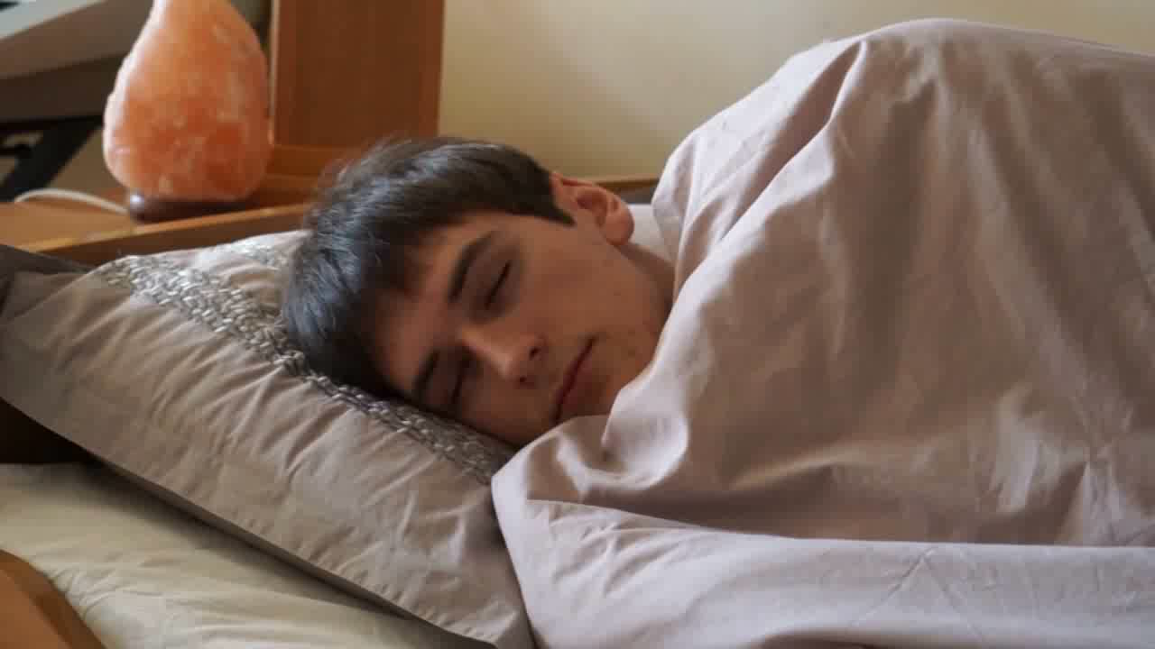

Slide 11
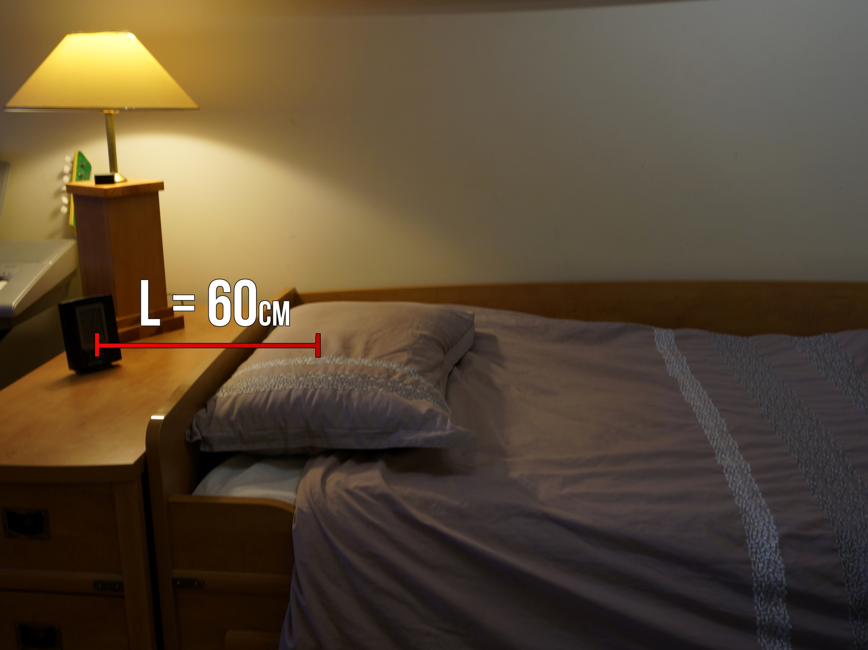
Garso greitis ore (kai t = 20ºC) = 343m/s;
Taigi, žadintuvo garsas mane pasiekia per t =
s
v
0.60m
343m/s
=
~
~
0.002s

Slide 12
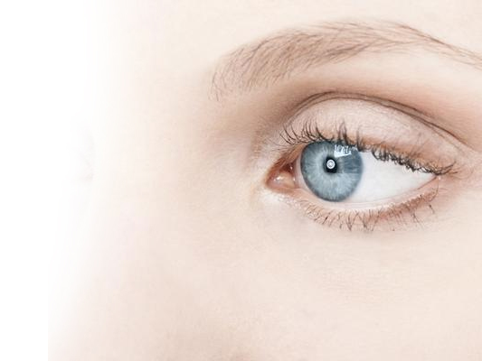
Garsas mane pasiekia ne akimirksniu – akies mirksėjimo greitis yra 0,333 s.
Kol gulėdamas lovoje sumirksėsiu vieną kartą – garsas iki manęs spės ateiti 167 kartus.

Slide 13
Kaip izoliuoti garsą?

Slide 14
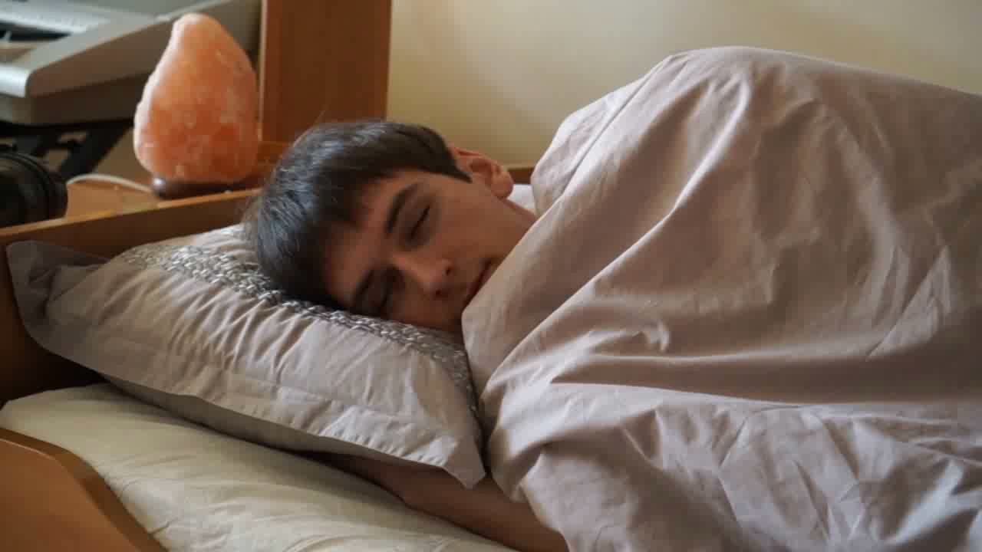

Slide 15
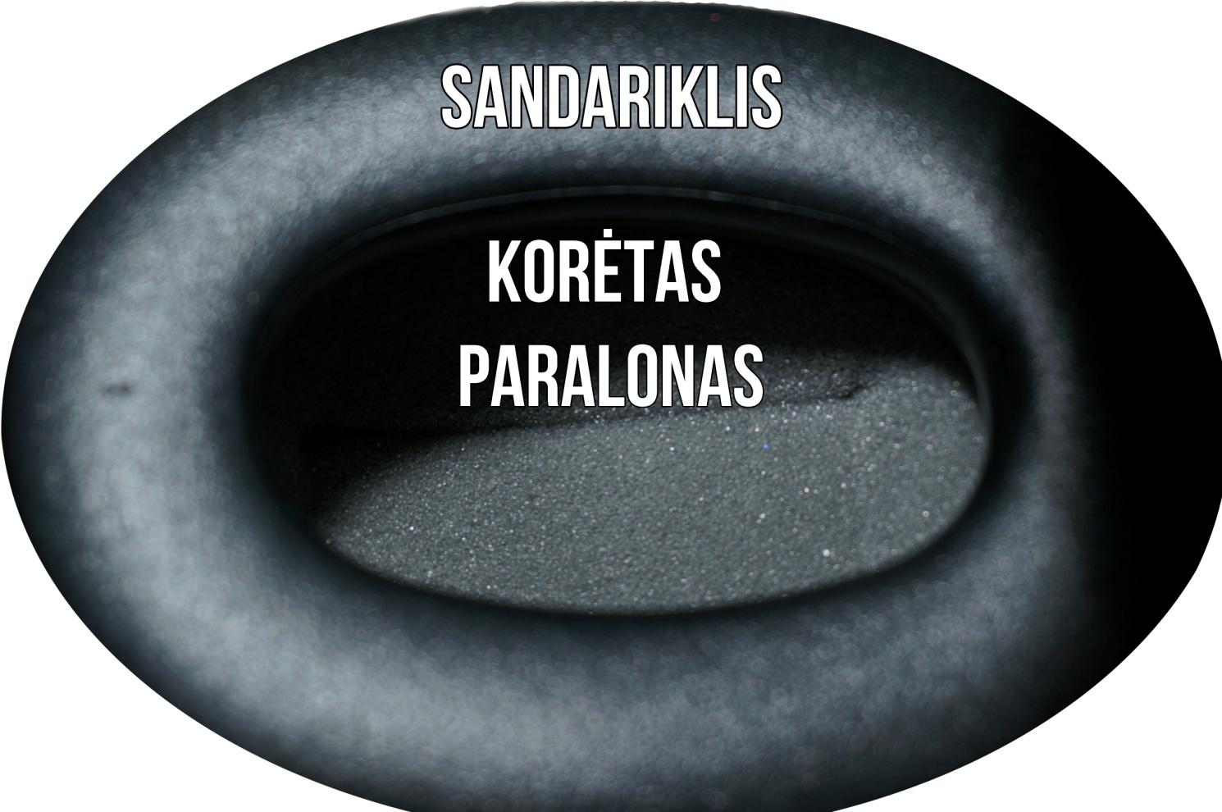
Ausinės sandara
Sandariklis leidžia ausinei priglusti prie ausies ir nepraleisti garso.
Korėtas paralonas „sugeria“ garso bangas.

Slide 16
Energija
Žmogus net sėdėdamas vartoja energiją – apie 100 kcal per valandą (priklauso nuo jo masės).

Slide 17
Energiją gauname su maistu

Slide 18
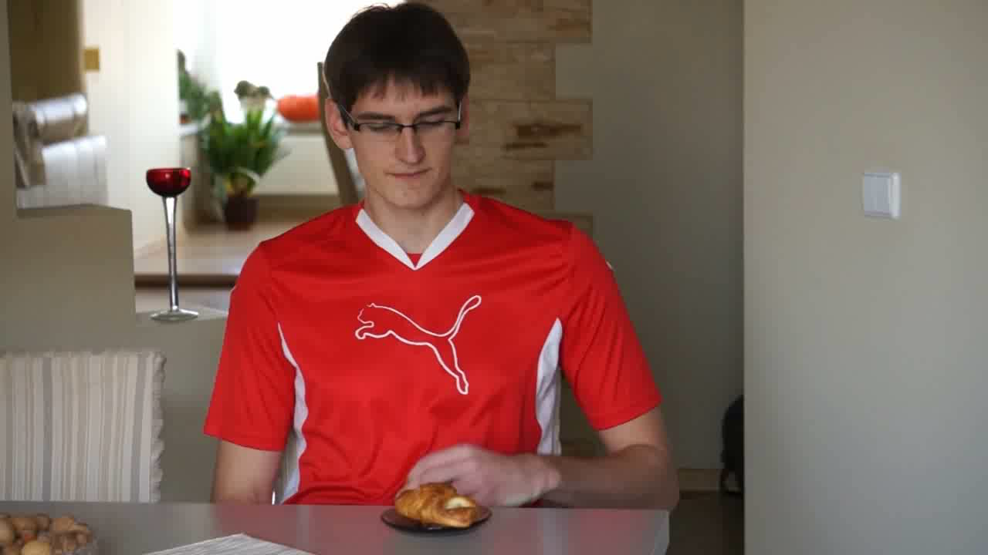

Slide 19
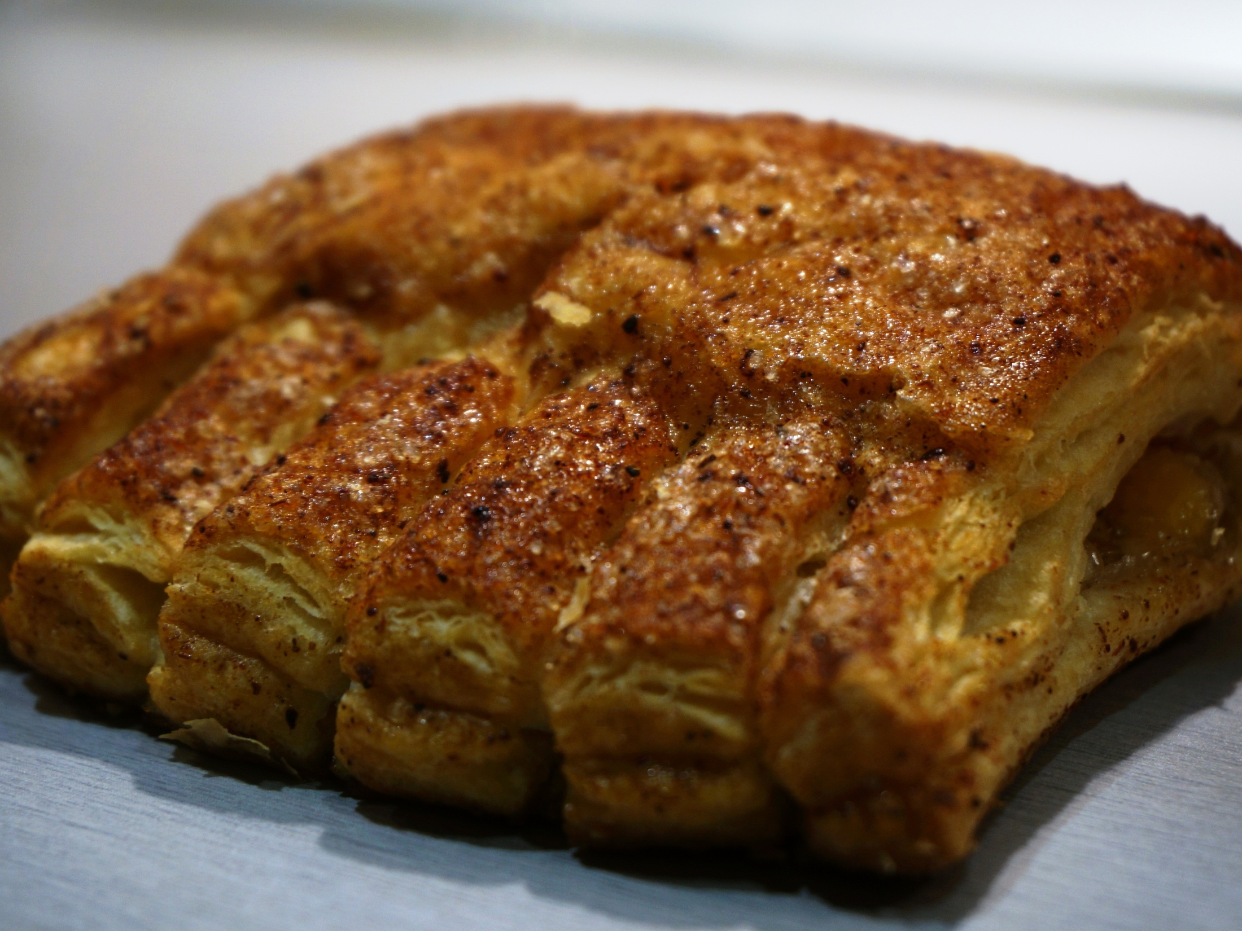
Bandelė su obuolių įdaru turi 230 kcal;
Paverčiame kalorijas džiauliais (1cal = 4,2J:
230kcal = 230000cal = 230000cal × 4.2 = 966000 J

Slide 20
Jeigu būtume automobiliai...

Slide 21
Žinoma, kad benzino savitoji degimo šiluma yra:
q = 4,6×10⁷ J/kg.
Taigi, 966000J šilumos išskirs:
Q = qm => m = Q / q
m = 966000/4,6×10⁷ = 0,021 kg
V = m / q(tankis) = 0.021 / 700 = 0,00003 m³ = = 0,03 l
8 l – 100 km 8x = 0,003 |:8
0,03 l – x km x = 0. 375 km
Su vienos bandelės išskirta energija galėtume nuvažiuoti ~375 m.

Slide 22
Kelias į mokyklą

Slide 23
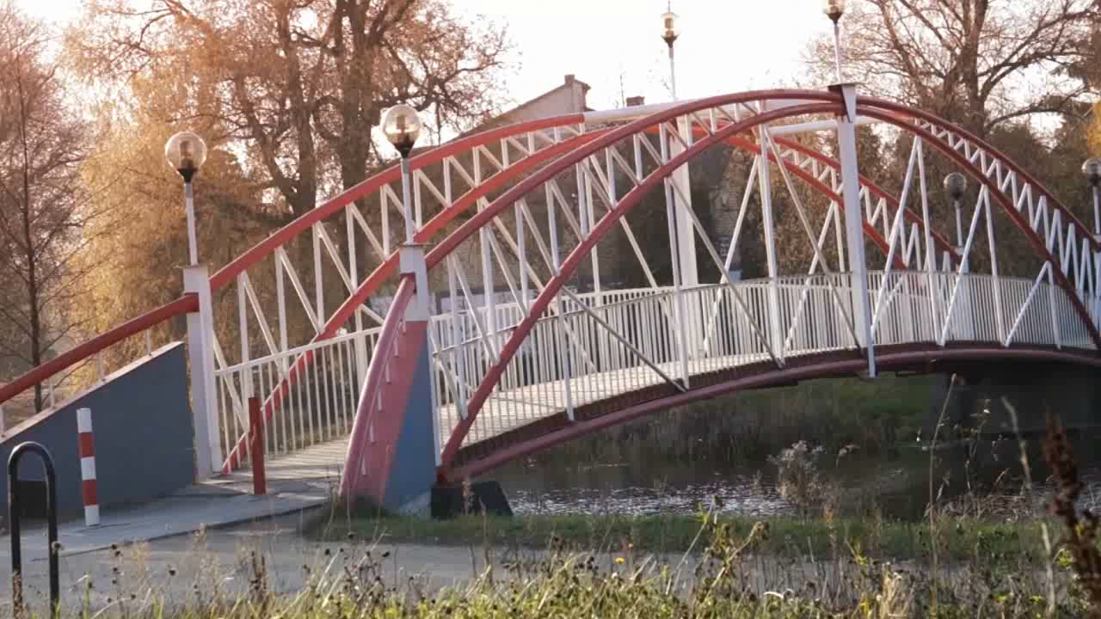

Slide 24
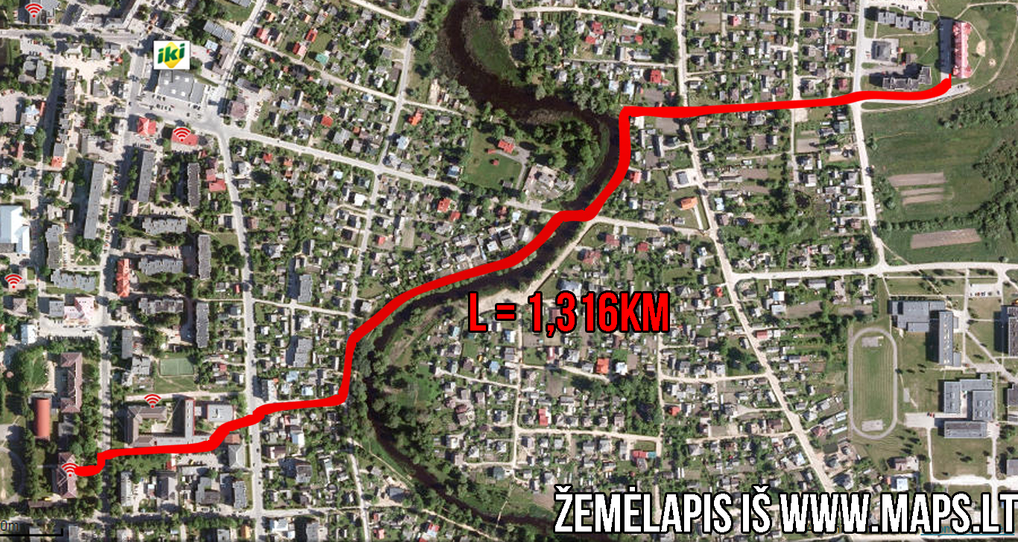
Judėjimas

Slide 25
Per dieną eidamas į mokyklą nueinu 2,632 km;
Vidutiniškai į mokyklą per metus einame 175 d. (190 d. neiname);
Taigi, per metus eidamas į mokyklą nueinu 460,6 km;
Per dvylika mokslo metų nueisime 5527,2 km.

Slide 26
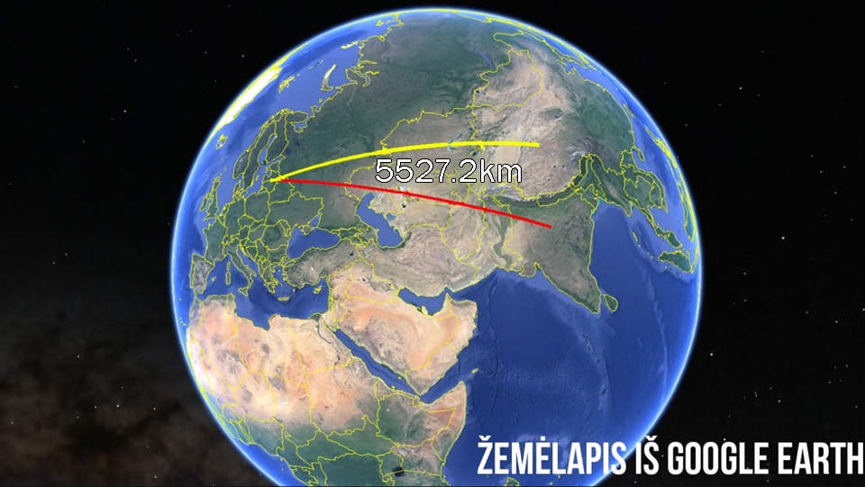
Kelias į mokyklą – kelias į pasaulį

Slide 27
Lipame į antrą aukštą

Slide 28
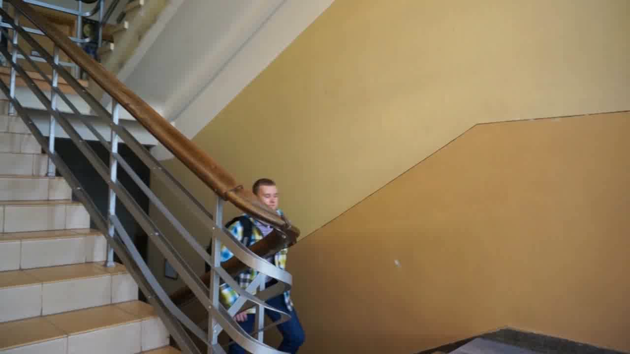

Slide 29
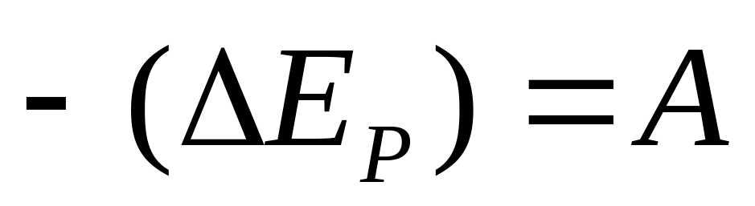
Potencinė energija
Kaip pasikeitė potencinė energija, kai užlipome į antrą aukštą?
(Potencinės energijos pokytis lygus darbui)

Slide 30

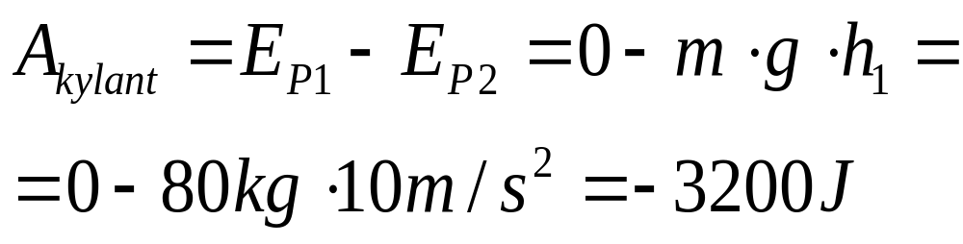
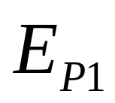
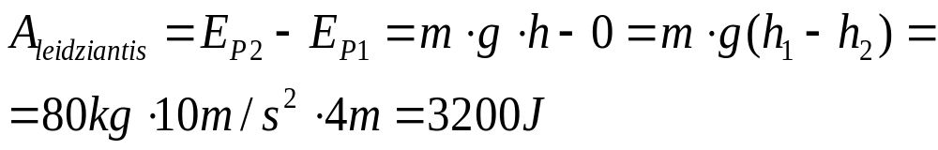
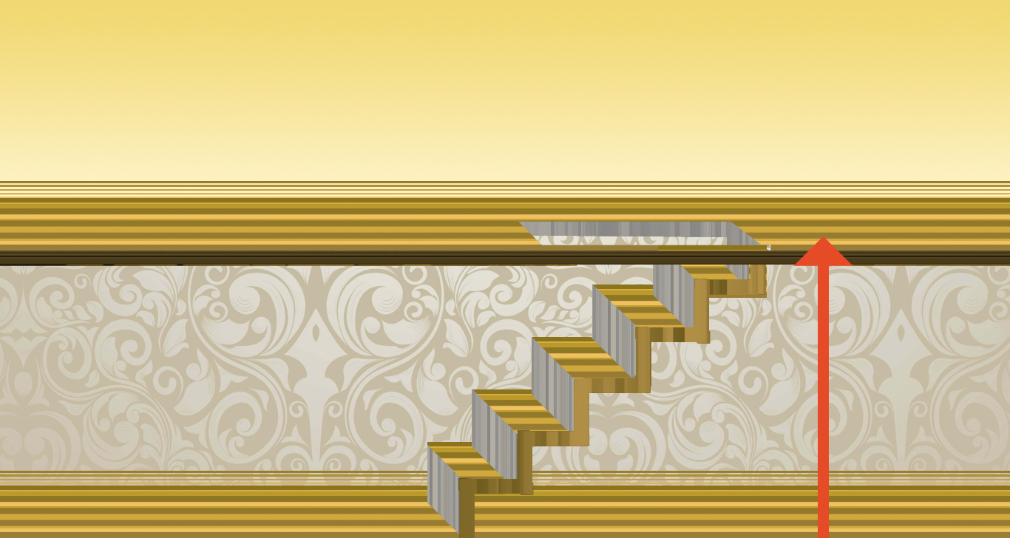
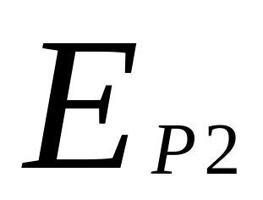

Kylant laiptais į 4 m aukšti atliekamas neigiamas darbas:
- Pradinis taškas (0)
h = 4 m

Slide 31
Kūno kultūros pamoka

Slide 32
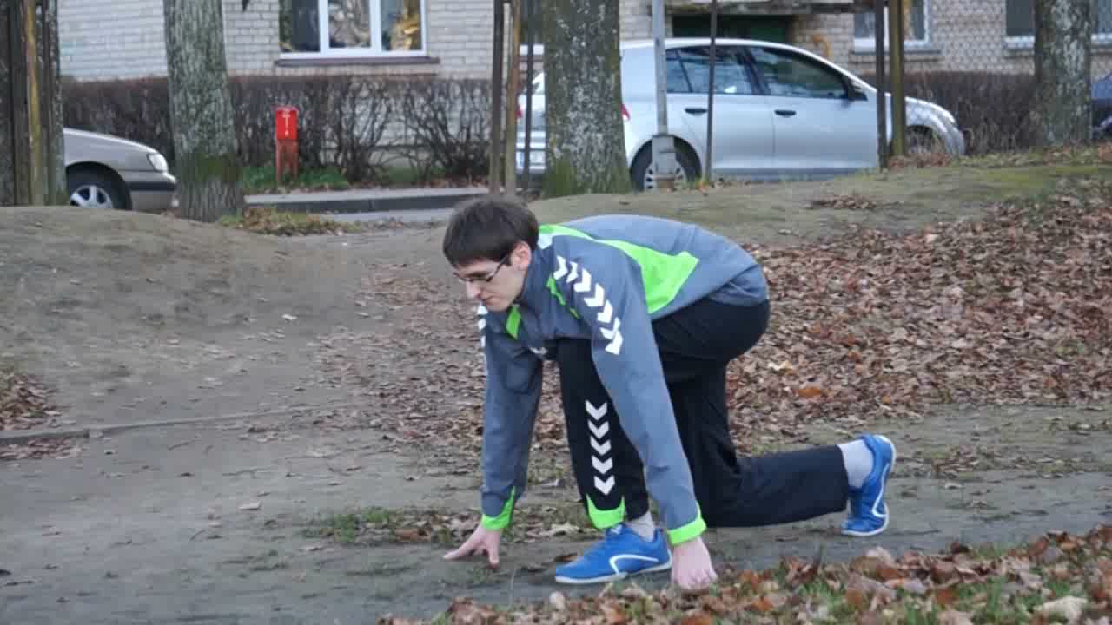

Slide 33
100 metrų bėgimas
Laikas geriausiam rezultatui 100 m bėgime – 13 sekundžių;
Kokiu greičiu reikia bėgti, kad distanciją įveiktume per 13 sekundžių?

Slide 34
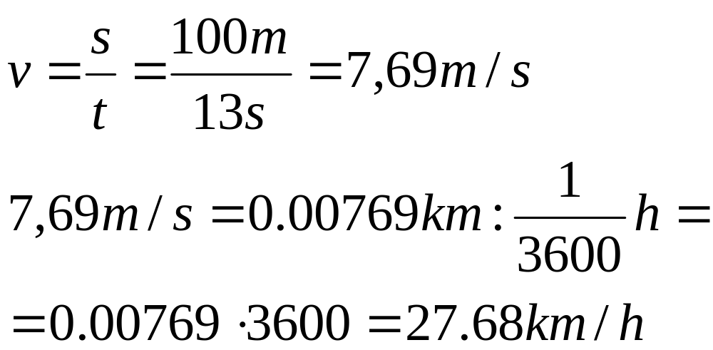
D.: t = 13s, s = 100 m;
Bėgti reikėtų
27,68 km/h greičiu.

Slide 35
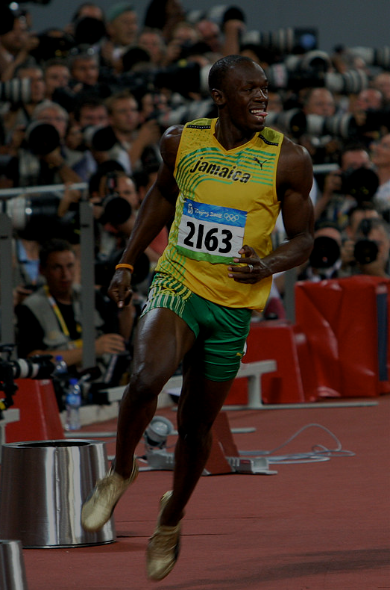
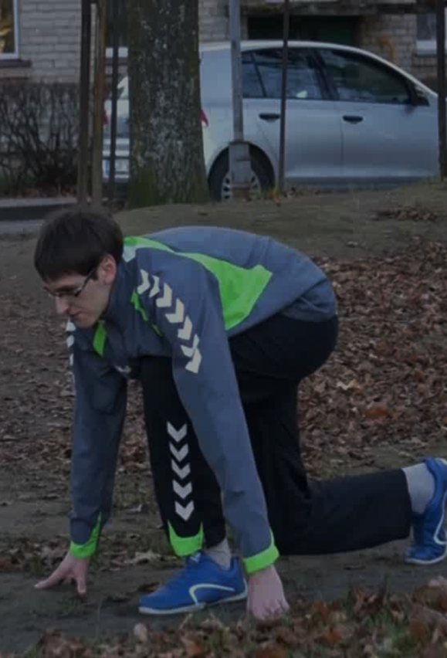
Greičiausias užfiksuotas žmogaus greitis – 44.72 km/h (Jusainas Boltas);
100m distanciją įveikė per 9,58 sekundes.
Domanto greitis 27,68 km/h
Už Jusainą Boltą lėtesnis 1,6 karto

Slide 36
Arbatėlė pertraukos metu

Slide 37
Difuzija
Difuzija – procesas, kai skystos arba dujinės medžiagos molekulės skverbiasi iš didesnės koncentracijos vietų link mažesnės;
Difuzijos greitis priklauso nuo skysčio temperatūros.

Slide 38
Difuzija skirstoma į dvi rūšis:
  Laisvoji – maišymasis vyksta palaipsniui;
  Priverstinė – maišymasis pagreitinamas maišant.

Slide 39
Laisvoji difuzija

Slide 40
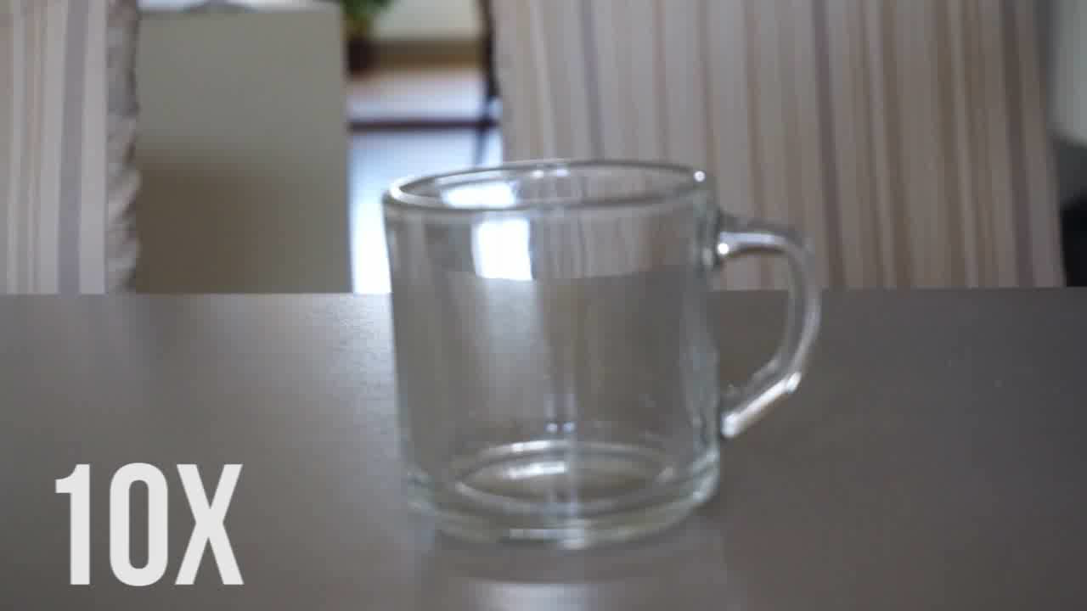

Slide 41
Priverstinė difuzija

Slide 42
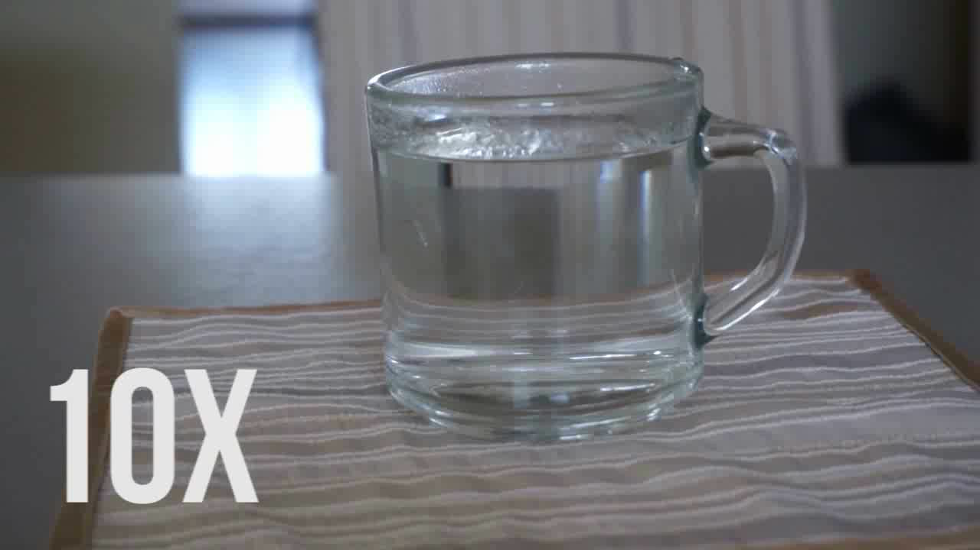

Slide 43
Stebuklingasis distancinis pultelis

Slide 44
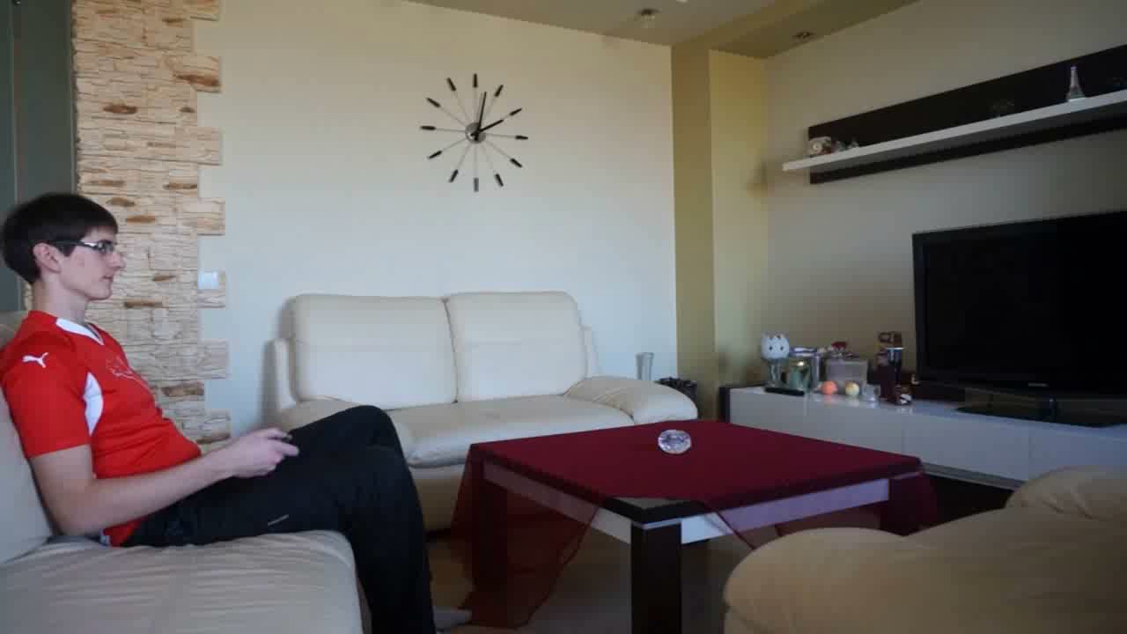
Paspauskite and vaizdo įrašo, kad jį paleistumėte.

Slide 45
Distancinio pultelio veikimas
  Nuotolinis televizoriaus pultelis veikia infraraudonaisiais spinduliais:
  Distancinis pultelis siunčia komandas televizoriui užkoduotais infraraudonųjų spindulių (toliau IS) impulsais;
  Televizorius turi IS imtuvą ir komandų dekodavimo įrenginį.

Slide 46
Kamera nufilmuotame vaizdo įraše matomi infraraudonieji spinduliai, tačiau žmogaus akis jų nemato:

Slide 47
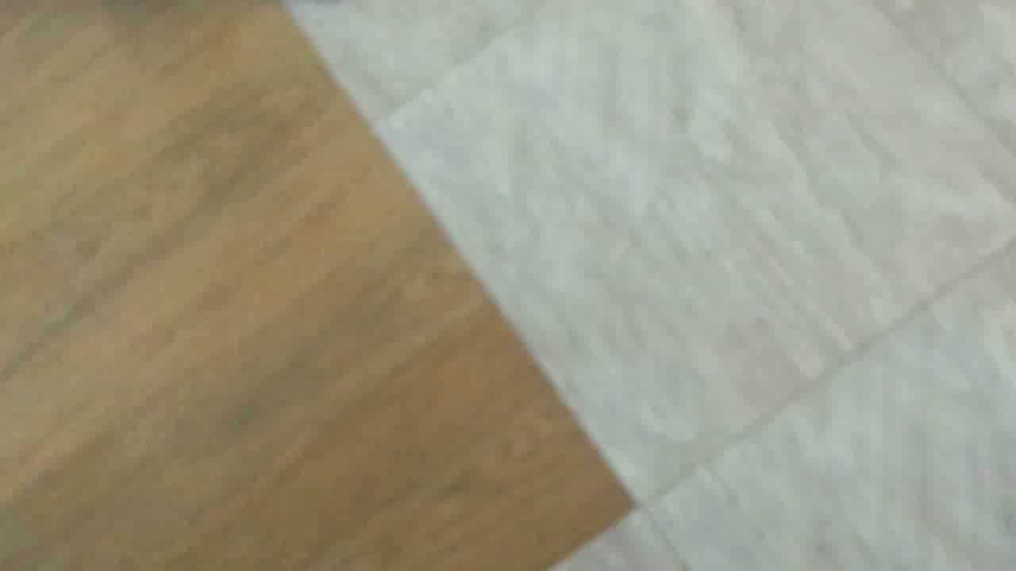

Slide 48
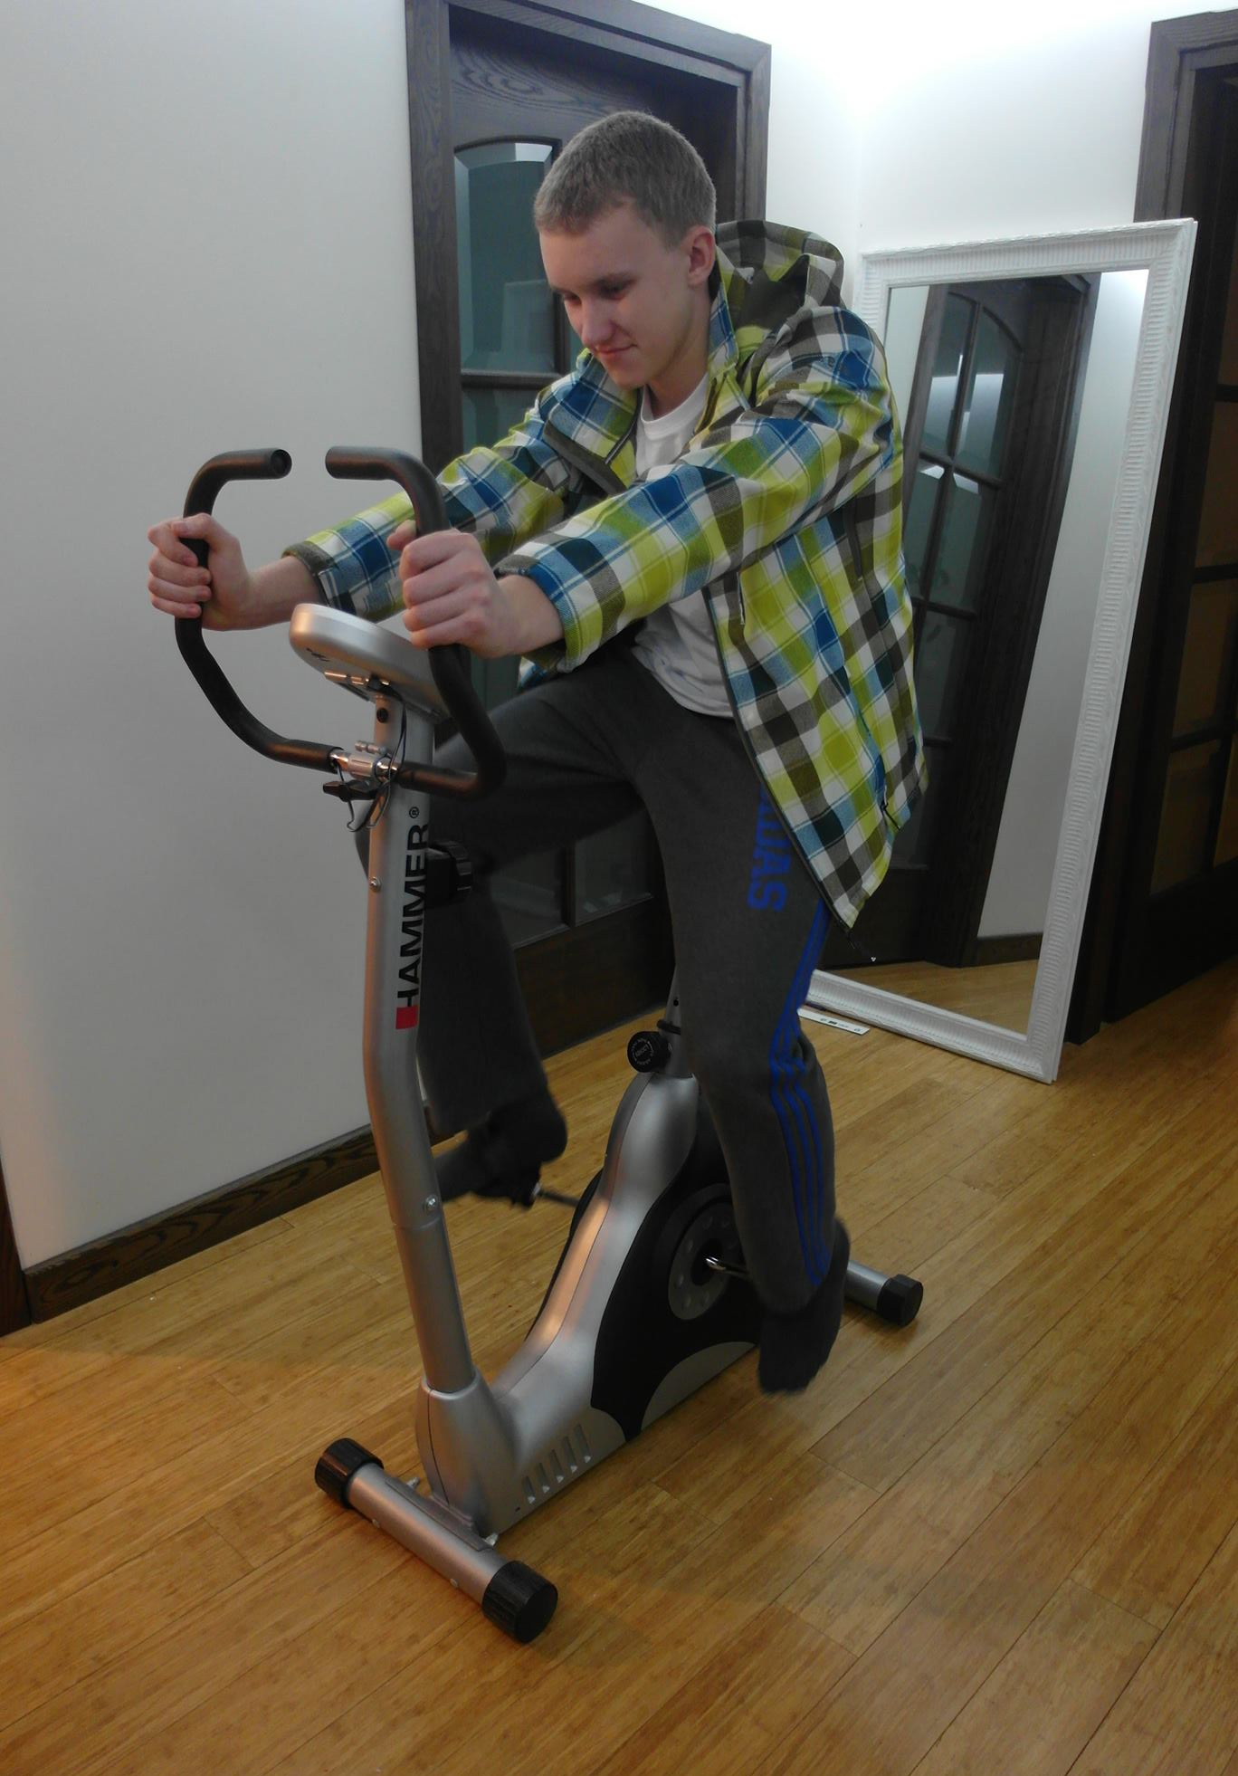
Laisvalaikį pratęsia dviračiai

Slide 49
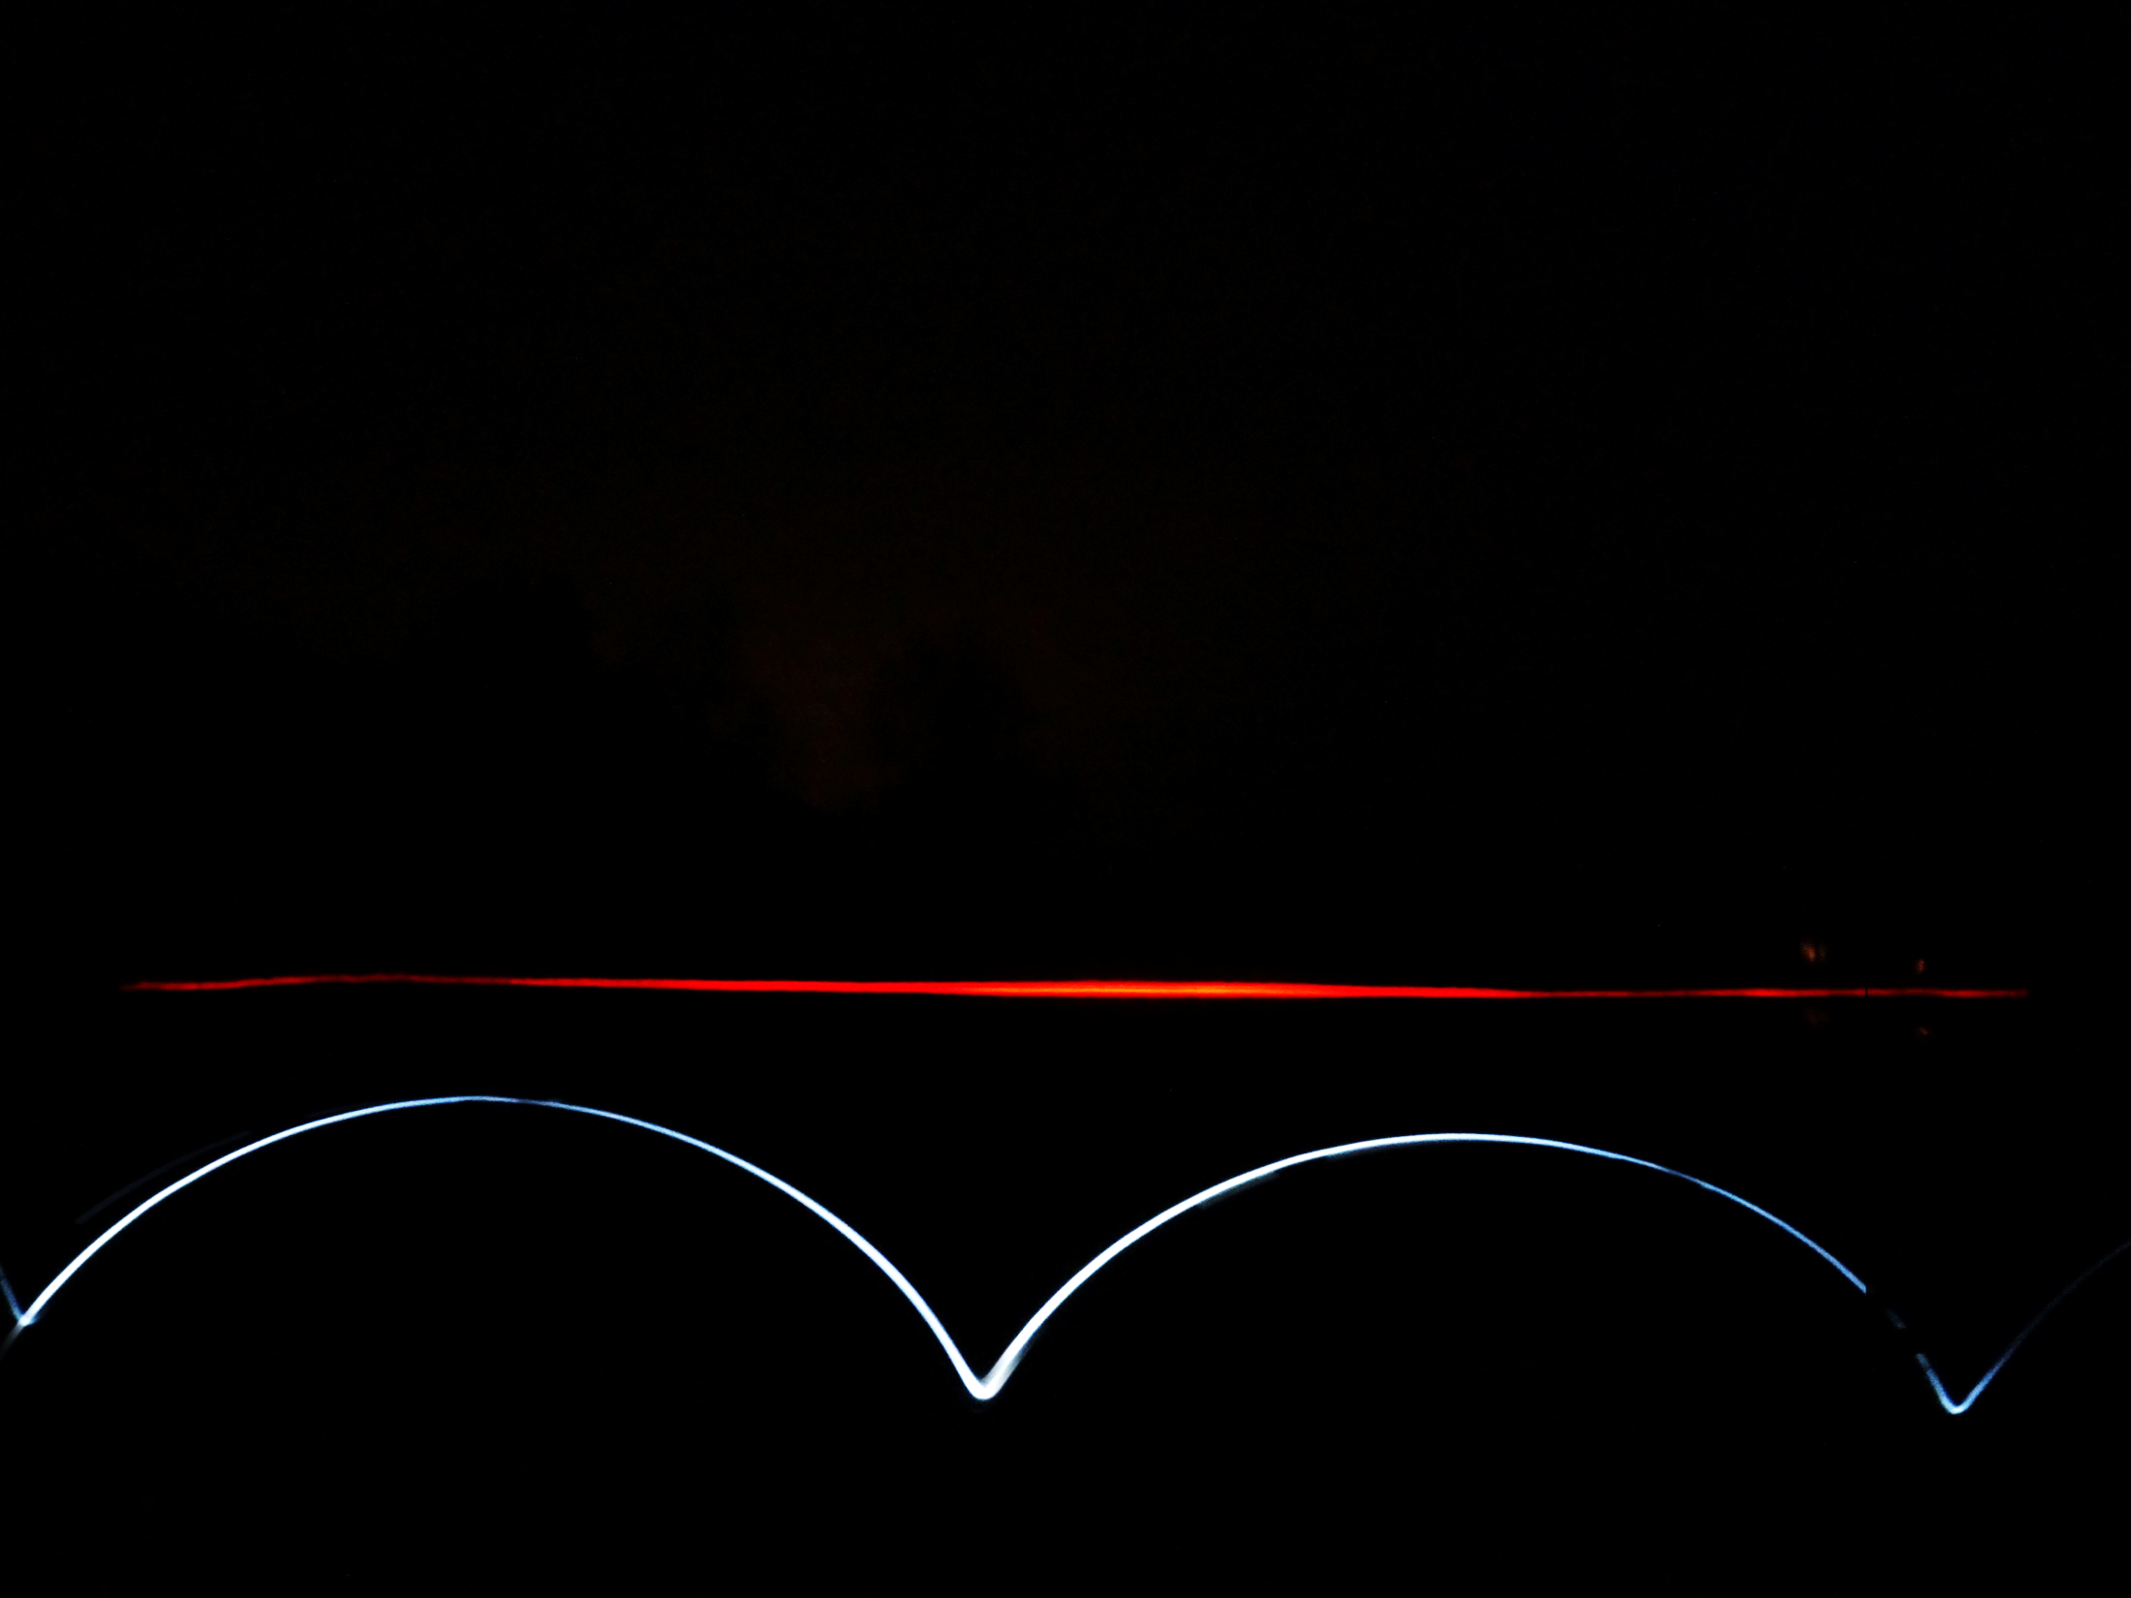
Trajektorijos
Trajektorijos
Dviračio sėdynės judėjimo trajektorija
Rato judėjimo trajektorija

Slide 50
Dviračio rato judėjimo trajektorija

Slide 51


Slide 52
Šachmatų būrelyje

Slide 53
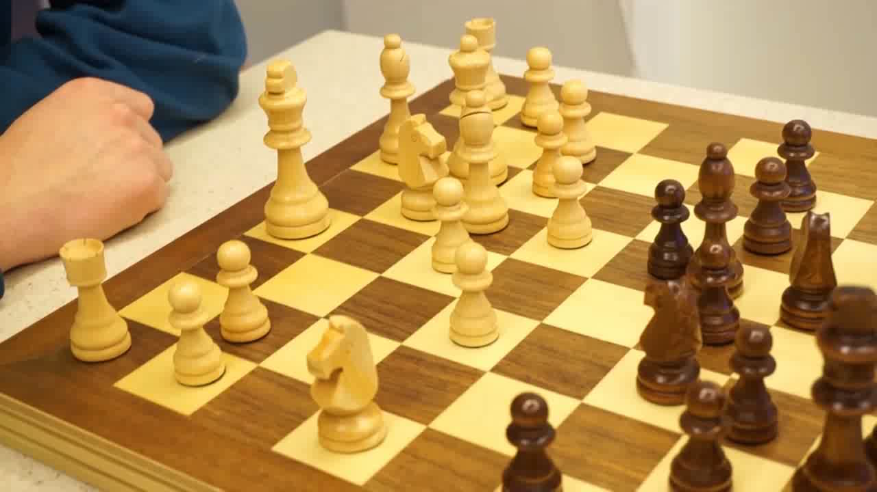

Slide 54
Jėga, vienai figūrai pakelti
Figūros masė = 20 g = 0,02 kg
Laisvojo kritimo pagreitis = 9,8 m/s²
Sunkio jėga F = m · g = 0,02 · 9,8 = 0,196 N

Slide 55
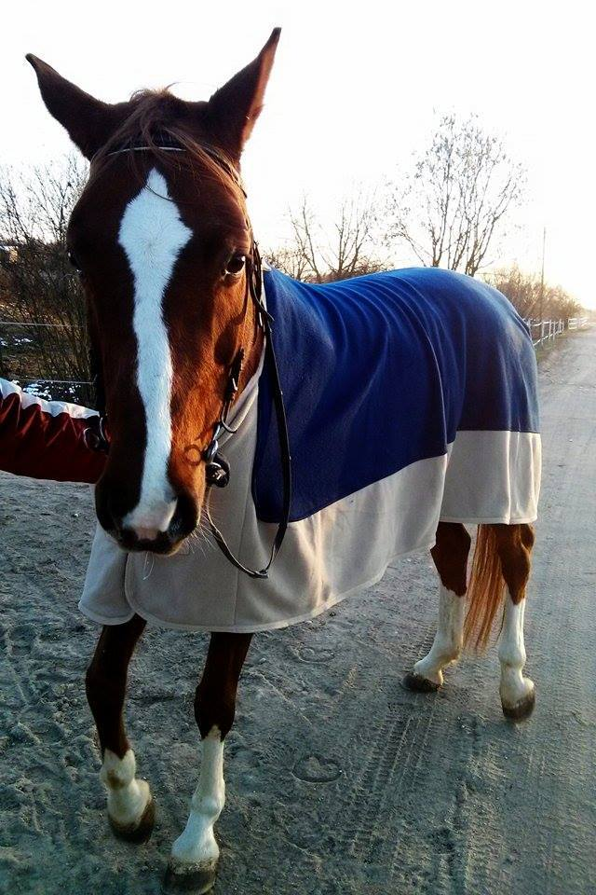
Jėga tikram žirgui pakelti
Žirgo masė = 500 kg

Slide 56
Jėga tikram žirgui pakelti
F = m · g = 500 · 9,8 = 4900 N
Pakelti tikrą žirgą reiktų 4900 : 0,196 = 25000 kartų daugiau jėgos.

Slide 57
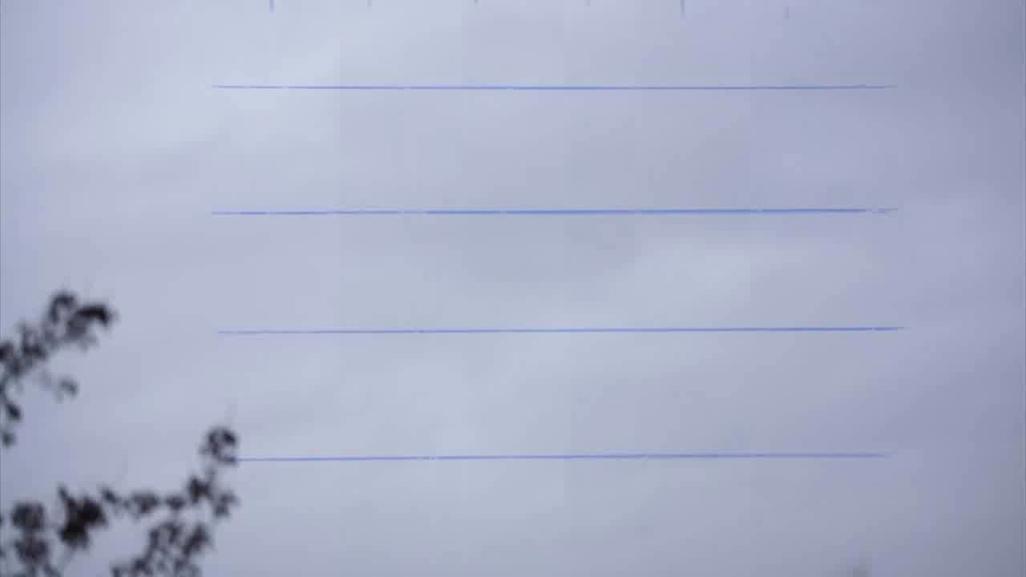
Vandens lašų judėjimas
Paspauskite and vaizdo įrašo, kad jį paleistumėte.

Slide 58
Vandens lašų judėjimas

Slide 59
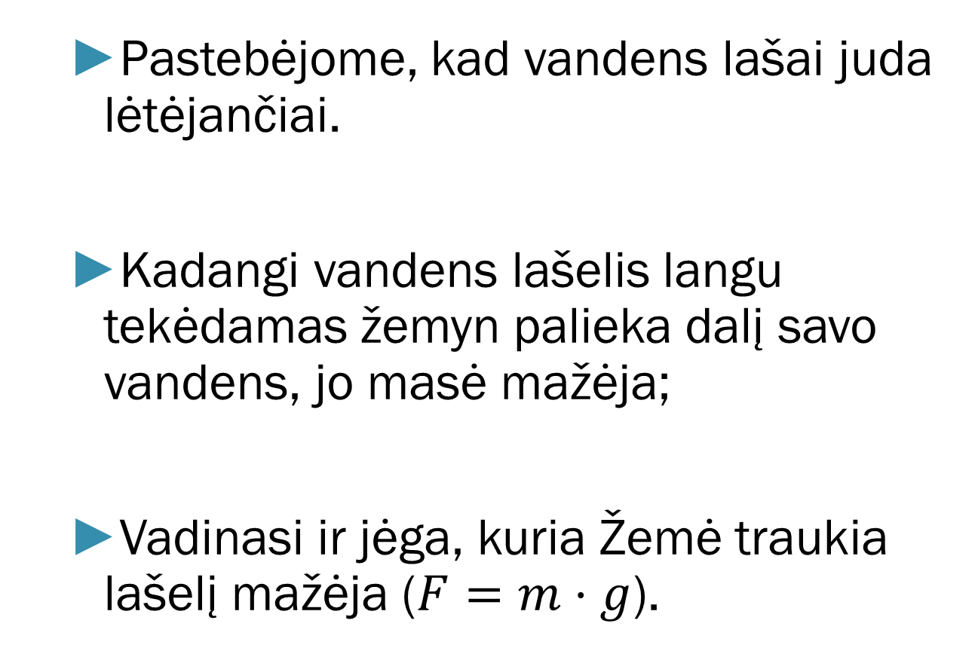
Vandens lašų judėjimo apibūdinimas
  Pastebėjome, kad vandens lašai juda lėtėjančiai.
  Kadangi vandens lašelis langu tekėdamas žemyn palieka dalį savo vandens, jo masė mažėja;
  Vadinasi ir jėga, kuria Žemė traukia lašelį mažėja ($F=m⋅g$).

Slide 60
Noriu valgyti

Slide 61
Mikrobangų krosnelės veikimo principas

Slide 62
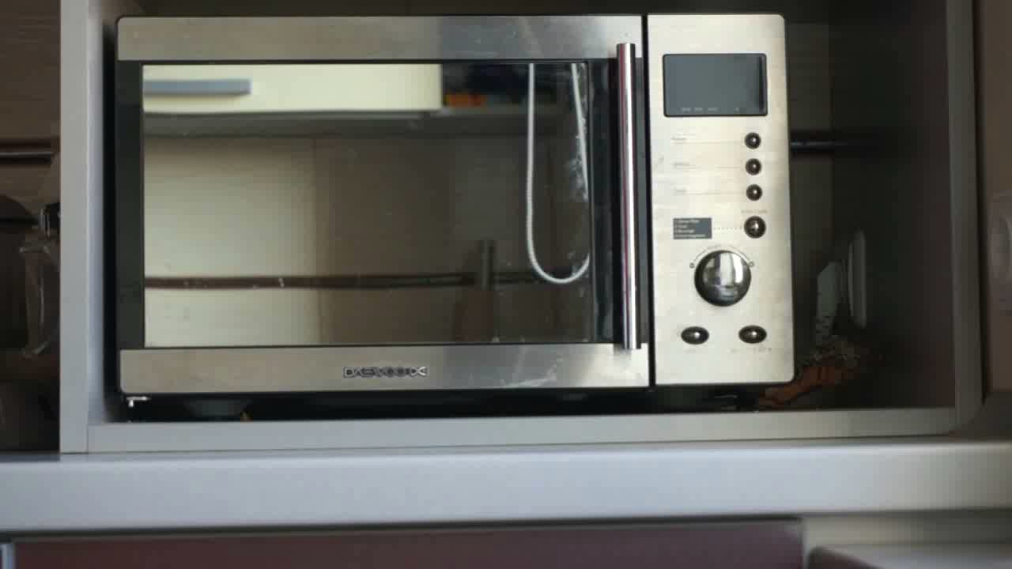

Slide 63
Mikrobangų krosnelės veikimo principas
Mikrobangos prasiskverbia pro mikrobangų krosnelėje esantį indą su maistu;
Mikrobangos priverčia vandens, riebalų ir cukraus molekules maiste virpėti;
Virpėdamos molekulės didina šiluminę energiją taip sušildydamos maistą.

Slide 64


Slide 65
Laikas darbui!

Slide 66
Donatas skaldo malkas bukuoju kirvio galu

Slide 67
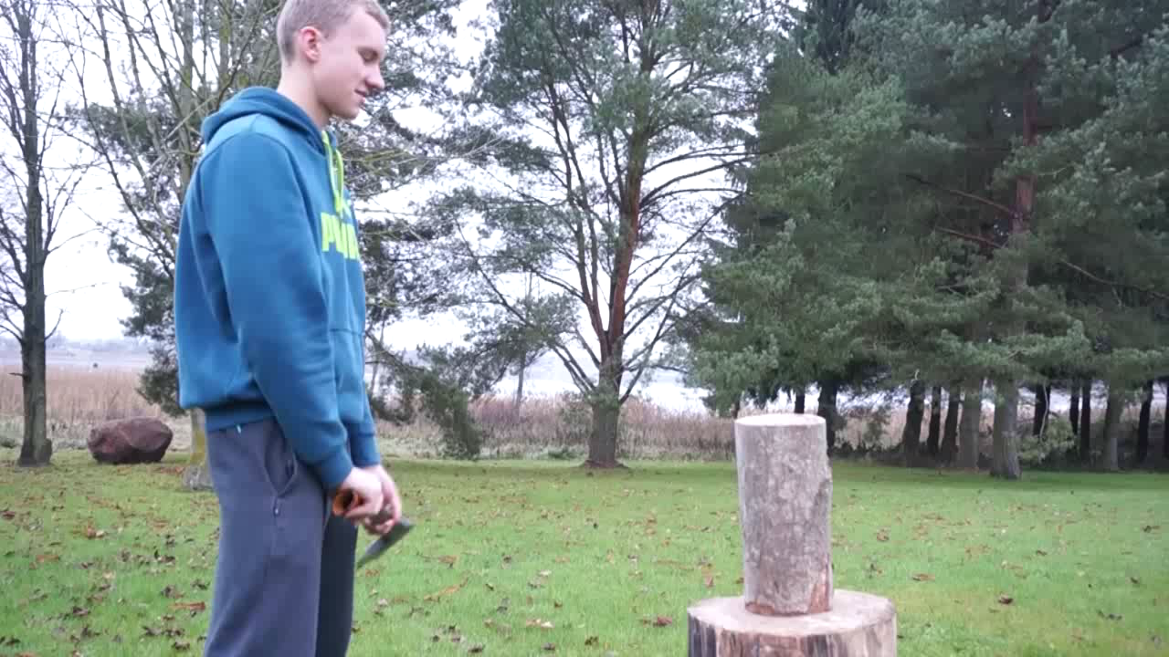

Slide 68
Donatas skaldo malkas panaudodamas pleišto dėsnį

Slide 69
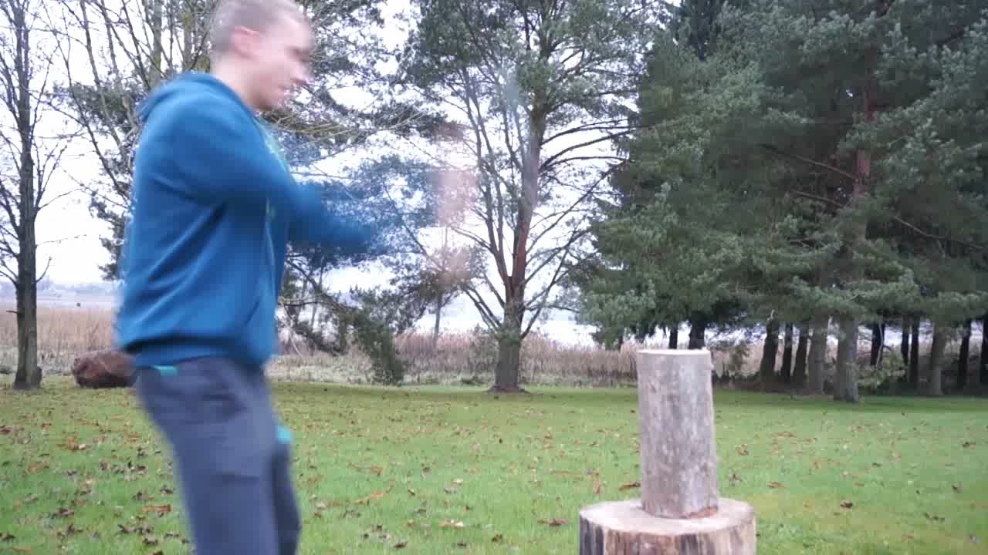

Slide 70
Malka skeliama siauruoju galu
Kuo mažesnis kirvio atramos plotas, tuo didesnis slėgis į malką;
Todėl tokia pat jėga veikiant smailesnį kirvį kapoti malkas bus daug lengviau nei buku.

Slide 71
Pečiaus šilumos išskyrimas

Slide 72
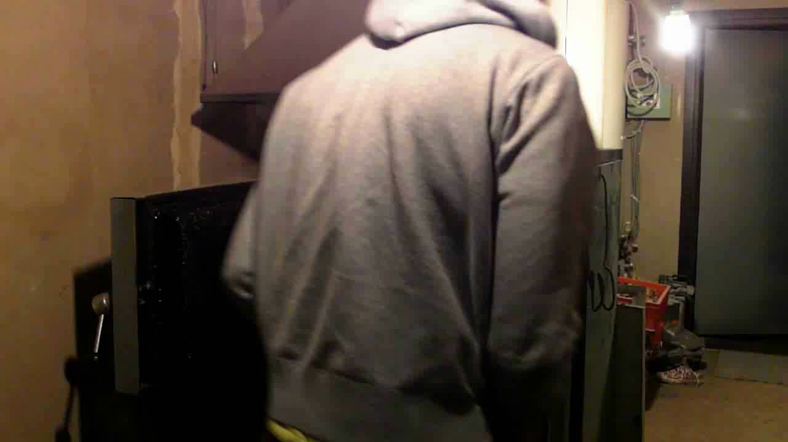

Slide 73
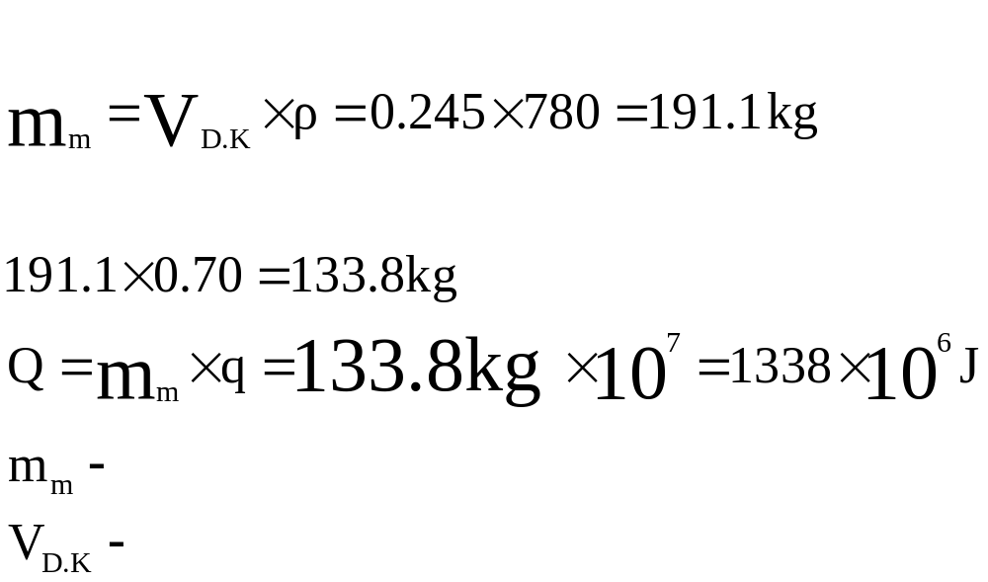
Pečiaus šilumos išskyrimas
Pakrauname 70% pečiaus
Malkų masė
Degimo kameros tūris

Slide 74
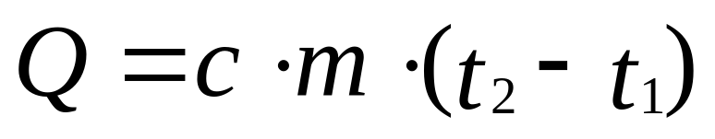

Kiek pakils temperatūra
Namo tūris yra 978 m³
Naudingumo koeficentas
$$m_{ORO}=V⋅ρ=978⋅1,293=1264,6 kg$$
$$Δt=\frac{Q}{c⋅m}=\frac{1338⋅{10}^{6}}{1000⋅1264,6}=1058 ℃$$
$$η=1058⋅0,8=846,4 ℃$$

Slide 75
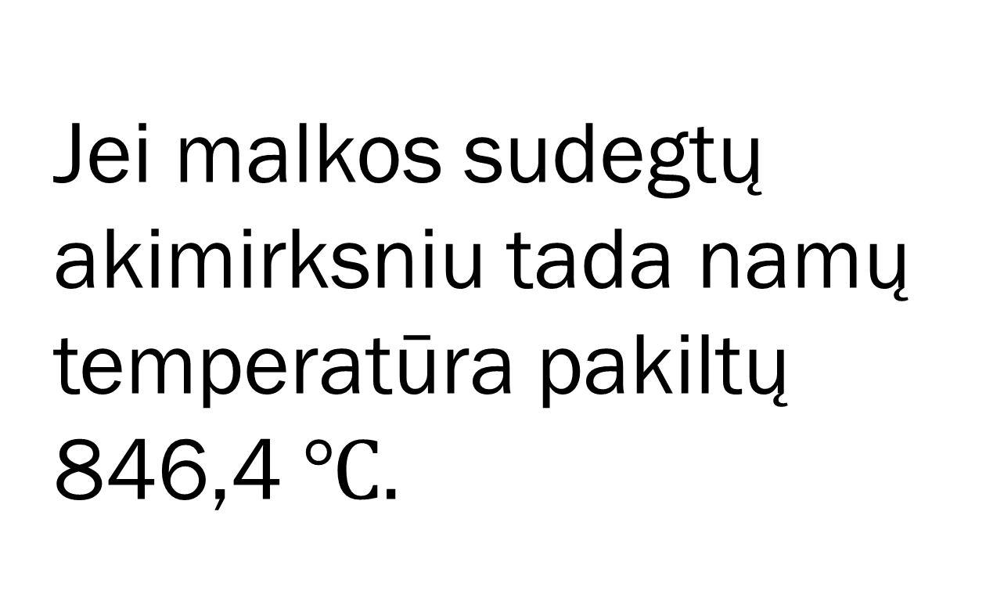
Kiek pakils temperatūra
Jei malkos sudegtų akimirksniu tada namų temperatūra pakiltų 846,4$℃.$

Slide 76
Išvados
Hipotezė pasitvirtino –kiekvieną dieną mes susiduriame su įvairiais fizikos dėsniais, tačiau kartais to nepastebime.

Slide 77
Pasitikrinkite!

Slide 78
Teoriniai uždaviniai

Slide 79
1. Koks garso greitis ore? (kai t = 20ºC)
A) 350 m/s;
B) 250 m/s;
C) 300 m/s;
D) 343 m/s.

Slide 80
2. Kokių spindulių pagalba veikia TV valdymo pultelis?
A) Ultravioletinių;
B) Infraraudonųjų;
C) Gama;
D) Kosminių.

Slide 81
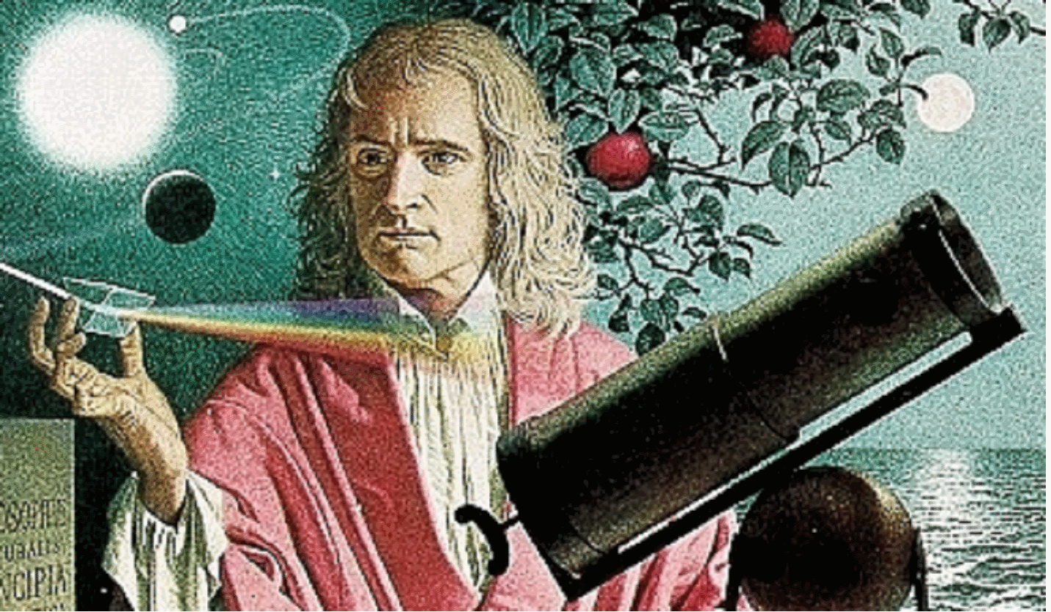
3. Kuris mokslininkas suformulavo judėjimo dėsnius?
A) Kopernikas;
B) Archimedas;
C) Galilėjus;
D) Niutonas.

Slide 82
4. Koks cheminis elementas yra būtinas degimui?
A) Deguonis;
B) Helis;
C) Silicis ;
D) Anglis.

Slide 83
Praktiniai uždaviniai

Slide 84
5. Kuriuo kirviu lengviausia skaldyti malkas? (Dydis ir aštrumas vienodas)
A) Geležiniu;
B)Sidabriniu;
C) Auksiniu;
D) Aliuminiu.

Slide 85
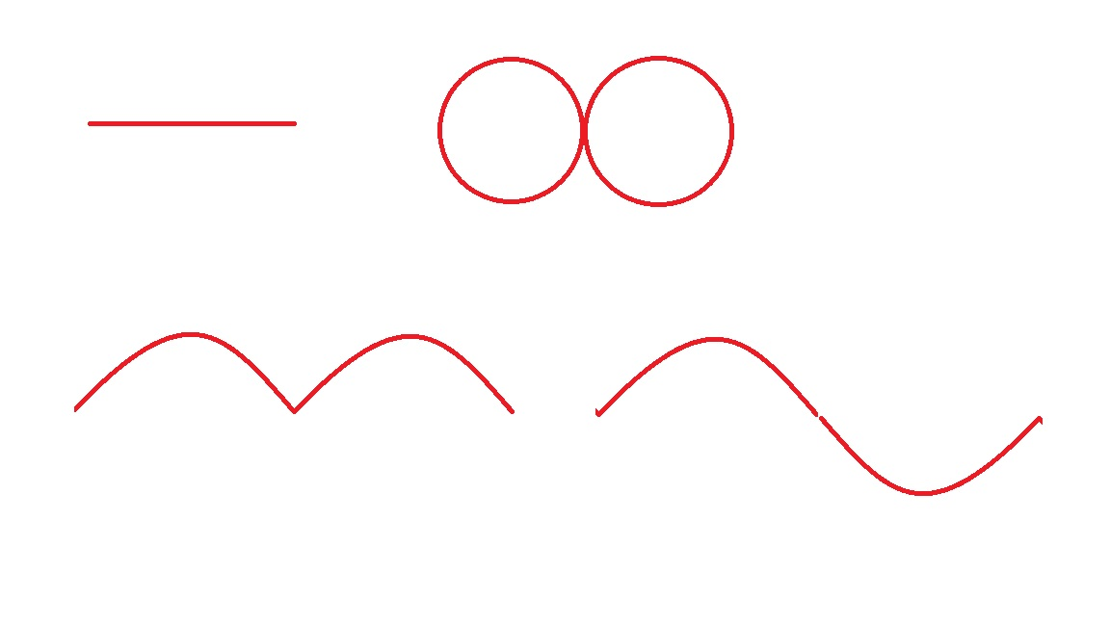
6. Kokia yra dviračio rato vintilio judėjimo trajektorija?
A)
B)
C)
D)

Slide 86
7. Nuo kurio veiksnio nepriklauso difuzijos sparta?
A) Temperatūros;
B) Membranos storio;
C) Molekulių matmenų;
D) Apšviestumo.

Slide 87
8. Kokiu lango stiklu vandens lašeliai tekės greičiau?
A) Sausu;
B) Riebaluotu;
C) Grublėtu;
D) Tamsintu.

Slide 88
9. Kur nenaudojamos garsą izoliuojančios ausinės?
A) Audimo fabrike;
B) Statybų aikštelėje;
C) Medžioklėje;
D) Biatlone.

Slide 89
10. Kuris iš šių daiktų greičiausiai sušils mikrobangų krosnelėje?
A) Bandelė;
B) Agurkas;
C) Batonas;
D) Akmuo.

Slide 90
11. Kaip juda vandens lašai lango paviršiumi?
A) Tolygiai greitėjančiai;
B) Tolygiai letėjančiai;
C) Pastoviu greičiu;
D) Netolygiai greitėjančiai.

Slide 91
Skaičiavimo uždaviniai

Slide 92
12. Kiek vidutiniškai energijos suvartoja nieko neveikdamas (sedėdamas) žmogus per parą?
A) 2400 kcal;
B) 3200 kcal;
C) 1100 kcal;
D) 4000 kcal.

Slide 93
13. Į kelintą aukštą gali įlipti 80 kg masės žmogus, suvalgęs vieną bandelę (bandelė duoda 230 kcal energiją, o lubų aukštis – 4 m.)
A) 5;
B) 12;
C) 300;
D) 40.

Slide 94
14. 100 m nubėgame per 13 s. Per kiek laiko tokiu pat greičiu nubėgtume iki mokyklos (1,3 km)?
A) ~2 min;
B) ~3 min;
C) ~10 min;
D) ~8 min.

Slide 95
15. Kiek laiko praejus mes išgirstume, kad trenkė žaibas, jei tai įvyko už 5 km.
A) ~20 s;
B) ~15 s;
C) ~10 s;
D) ~13 s.

Slide 96
Atsakymai:
1. D; 6. C; 11. B;
2. B; 7. D; 12. A;
3. D; 8. B; 13. C;
4. A; 9. D; 14. B;
5. C; 10. B; 15. B.

Slide 97
Šaltiniai
12. (Akys) https://www.healthtap.com/user_questions/1481415
26. (Tapetai) http://wallpaperscraft.com/download/wall_wallpaper_glitter_patterns_69476/3840x2160#
30. (Jusainas Boltas) http://lt.wikipedia.org/wiki/Usain_Bolt#mediaviewer/File:Usain_Bol

